Slide 1
Juegosfera
Primera entrega
Integrantes:
Rodrigo Euan
Jorge Anzures
Marcos Morales
Magdiel Pech

Slide 2

Juegosfera con kinect
La razón del proyecto
Esta idea surgió dada la problemática de trabajar con la tecnología del Kinect.
Place your screenshot here
MonkyCoders®
Combinar gesticulaciones, movimientos y videojuegos es una idea fantástica.

Slide 3
Requerimientos
1
Requerimientos funcionales

Slide 4
Requerimientos funcionales
El proyecto será controlado mediante un Kinect.
El proyecto contará con un menú principal donde se tendrá. acceso a cada juego.
Cada juego contará con una pantalla de inicio.
Cada juego contará con una pantalla de puntuación.

Slide 5
Historias de usuario
2
Escenario de uso e Historias de usuario

Slide 6
Historia de usuario
Como usuario quiero utilizar el kinect para recrearme con una aplicación, mediante los movimiento generados y detectados para cada uno de los diferentes juegos.

Slide 7
Casos de uso
3
Diagrama de casos de uso y casos de uso/escenario de uso

Slide 8
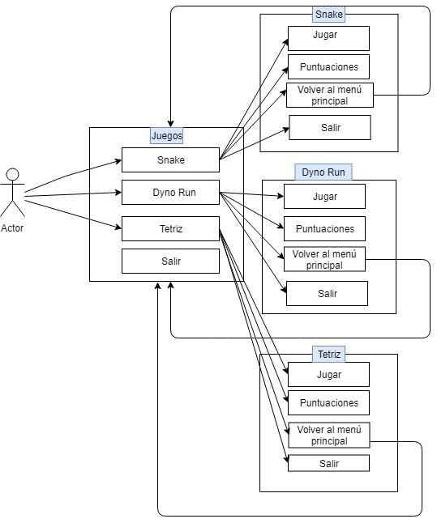
Casos de uso / Escenario de uso
Escenario :
El usuario podrá elegir los diferentes juegos con la ayuda del sensor de movimientos del kinect, cada uno de estos juegos tendrá botones destinados a:
Jugar
Puntuaciones
Volver al menú principal
Salir

Slide 9
Diagrama de Clases
4
Bosquejo de diagrama de clases

Slide 10
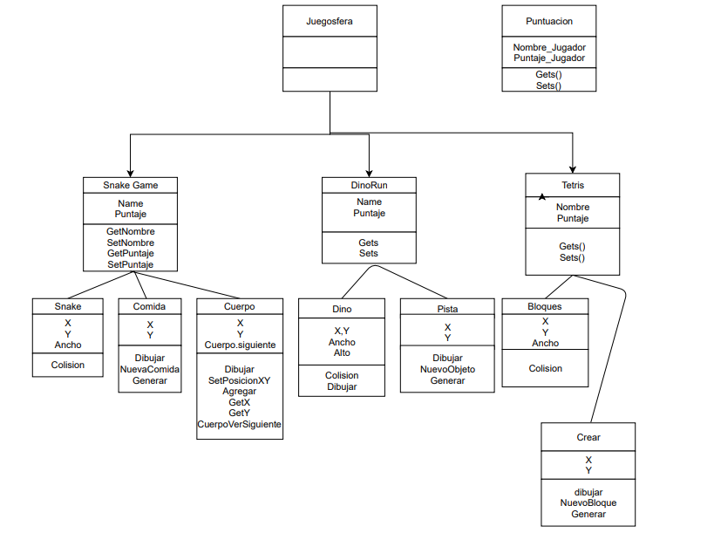
Diagrama de clases
Diagrama de clases en la cual se basará el desarrollo del proyecto Juegosfera

Slide 11
Calendario de Actividades
5
Fechas propuestas

Slide 12
Calendario de Actividades
En la primera semana de Septiembre el equipo se reunió y se puso de acuerdo en el proyecto, así como en las actividades a realizar durante el mes.
Durante mediados de Septiembre se realizó una junta para definir las tareas con las que tendríamos que cumplir y definir la organización del equipo.
En la última semana de Septiembre (23 Septiembre a 30), se reunió con motivo de crear el documento de la primera entrega, a su vez se empezó a trabajar en el proyecto.

Slide 13
Métricas
6
Métricas y métricas distribuidas

Slide 14
Métricas
Se utilizará el siguiente sistema de puntuación propuesto por el equipo:
Requerimientos 10 pts.
Creación del repositorio 10 pts.
Desarrollo de la presentación 10 pts.
Descripción del proyecto 10 pts.
Diagrama de clases 10 pts.
Primer documento 10 pts.
Segundo documento 10 pts.
Casos de uso 10 pts.
Escenarios de usuario/historia de uso 10 pts.
Reuniones para la lluvia de ideas 10 pts.

Slide 15
Métricas Distribuidas
Nombre del integrante | Número de tarea realizada | Ponderación Adquirida
Jorge Anzures | 3, 5, 6 y 10 | 25%
Magdiel Pech | 1, 3, 4 y 10 | 25%
Marcos Morales | 3, 7, 8 y 10 | 25%
Rodrigo Euan | 2, 3, 9 y 10 | 25%

Slide 16
Canales de comunicación y organización del equipo
7
Información del proyecto

Slide 17




Canales de comunicación y organización

Slide 18
¡GRACIAS!
¿Preguntas?
Puedes ver más información en nuestro repositorio de GitHub
https://github.com/Rodr-Igo/Game-Collection-con-Kinect

Slide 19



Imagenes de tía para el martes :v

